Slide 1








Aprendiz Digital SENA IJ Gallardo Navarro Ficha ADSO - 3070299
VAINILLA
Explorando JavaScript
2025 © John Ninno – Intstructor Virtual ADSO SENA

Slide 2
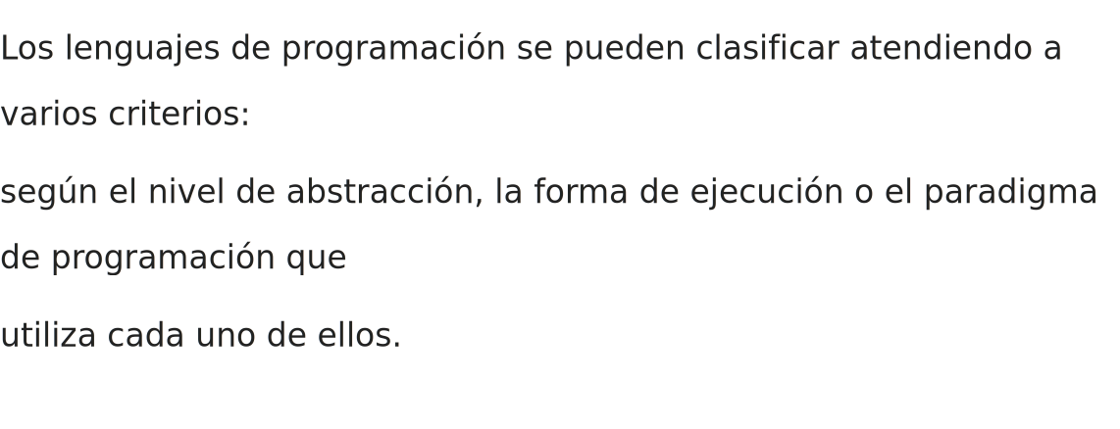
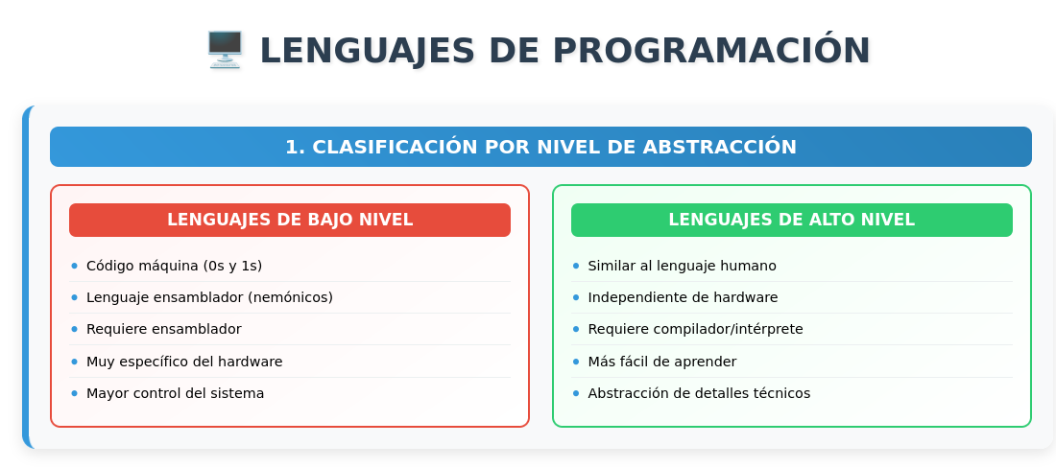



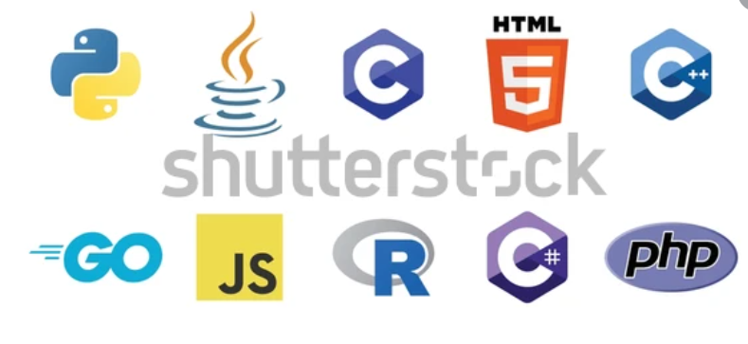

Slide 3
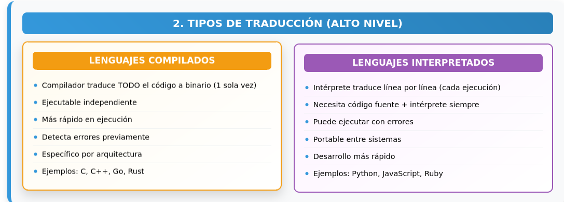


Slide 4
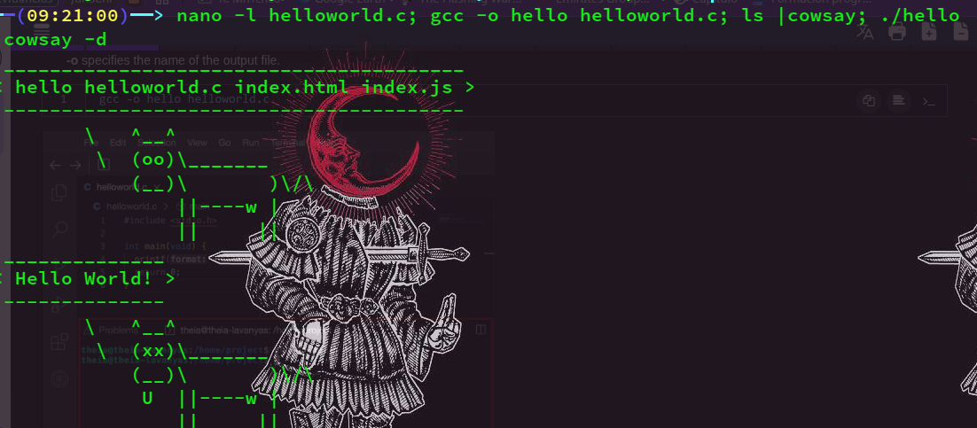

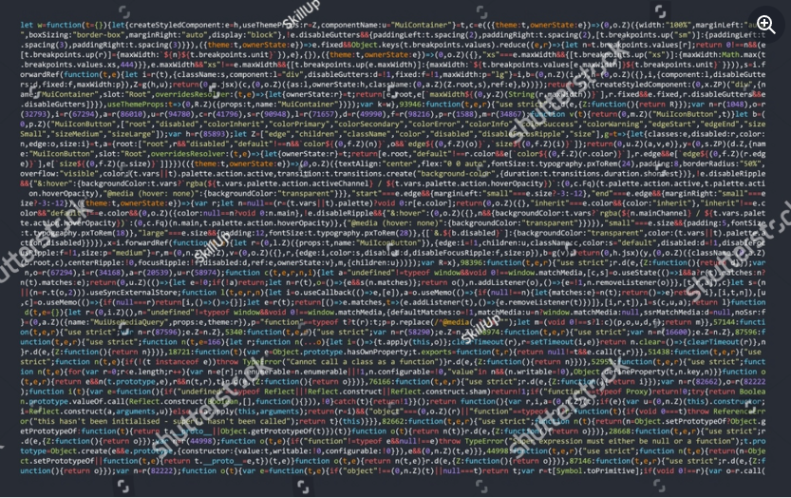
Creando y compilando un programa en C
En la imagen se presenta como se crea un archivo
Extecion .c y luego la forma en la que es compilado
Usando el comando “gcc -o hello helloworld.c”,
una vez se ejecuta dicho scritp se creara el archivo
Compilado “hello”
Como se ve el archivo hello?

Slide 5
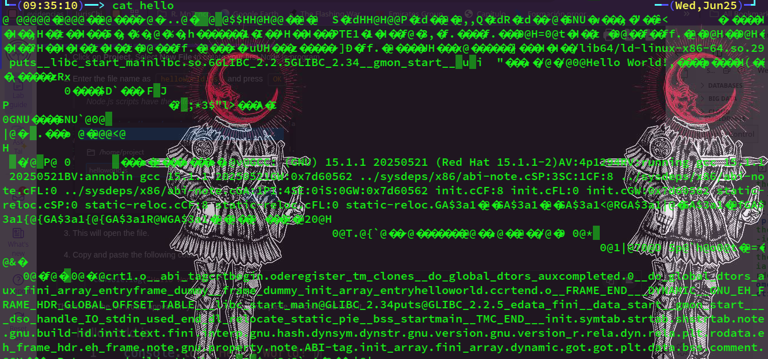
Asi luce el archivo compilado Hello

Slide 6
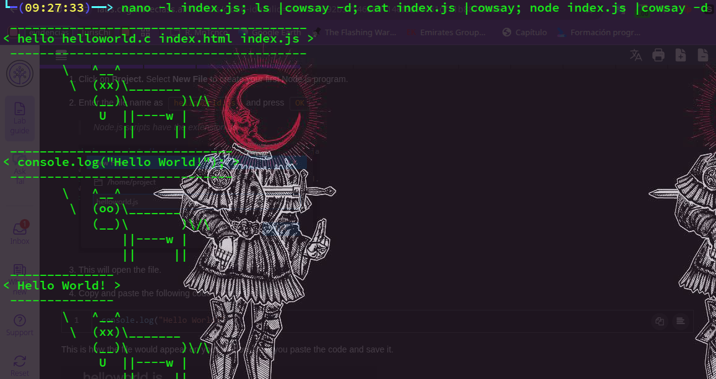
En la imagen se muestra como se crea un archivo
Extencion .js el cual hace un “console.log” y luego
El archivo js es ejecutado por el interprete Node.js
Sin necesidad de ser compilado

Slide 7


Lenguajes Compilados vs. Interpretados
Imagina que tienes una receta escrita en inglés, pero tus amigos solo entienden español. ¿Cómo la compartirías?
Lenguajes compilados → Son como traducir toda la receta antes de entregarla. Un programa llamado compilador convierte todo el código a un idioma que la computadora entiende antes de ejecutarlo. Ejemplos: C, C++.
Lenguajes interpretados → Son como tener un traductor en vivo que va diciendo cada paso mientras cocinas. JavaScript es un lenguaje interpretado, lo que significa que el navegador lee el código línea por línea y lo ejecuta al instante.

Slide 8

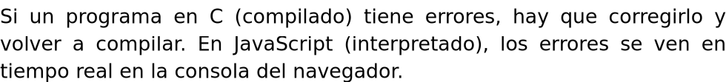

Ejemplo

Slide 9


Características principales de JavaScript
JavaScript es el alma de la interactividad en la web. Algunas de sus características más interesantes son:
✅ Basado en eventos: Puede responder a clics, teclas y desplazamientos del usuario. ✅ Multiplataforma: Funciona en cualquier navegador sin necesidad de instalación extra. ✅ Flexible y dinámico: Permite modificar páginas en tiempo real.

Slide 10

“Ejemplo”
Si alguna vez viste un botón que cambia de color al pasar el mouse sobre él, ¡eso es JavaScript en acción!
document.querySelector("button").addEventListener("mouseover", function() { this.style.backgroundColor = "red"; });

Slide 11

Imagina que JavaScript es una mochila y que los datos son los objetos que puedes guardar en ella.
🎒 Los tipos de datos primitivos son:
Number (números) → Para contar cosas. Ejemplo: let edad = 25;
String (texto) → Para palabras y frases. Ejemplo: let nombre = "Ana";
Boolean (verdadero/falso) → Para responder preguntas. Ejemplo: let esMayor = true;
Undefined → Algo que aún no tiene valor. Ejemplo: let comida;
Null → Algo que intencionalmente no tiene valor. Ejemplo: let coche = null;
Tipos de datos primitivos en JavaScript?

Slide 12


Ejemplo
let producto = "Laptop";
let precio = 1500;
let disponible = true;
console.log(`El producto ${producto} cuesta $${precio} y disponibilidad: ${disponible}`);
console.log(“El producto” + producto)

Slide 13
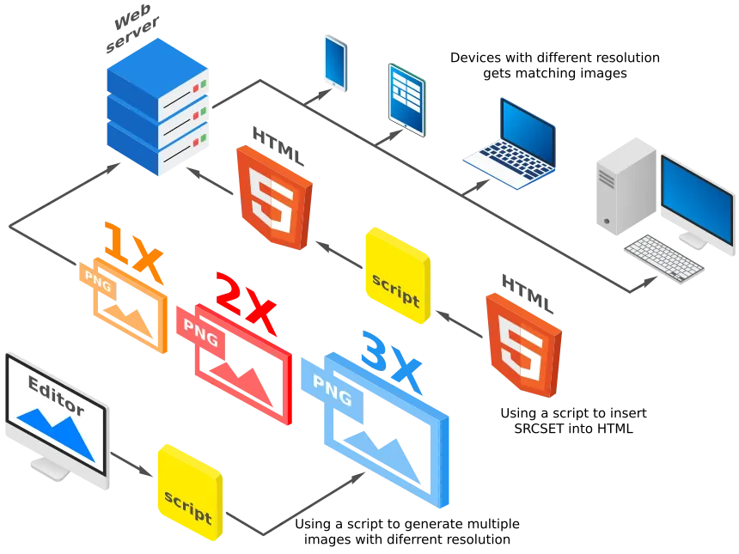
Operadores en JavaScript
Los operadores son como herramientas para manipular datos.
🔢 Operadores matemáticos: +, -, *, /, % 🤔 Operadores de comparación: ==, ===, !=, >, < 🔄 Operadores lógicos: && (y), || (o), ! (no)
📌 Ejemplo:
let edad = 18;
if (edad >= 18) {
console.log("Puedes votar 🎉");
} else {
console.log("Aún no puedes votar 😢");
}

Slide 14
Conclusión
JavaScript es un lenguaje poderoso y accesible. Con esta guía y algunos ejemplos prácticos, ahora tienes una base sólida para seguir explorando y creando proyectos interactivos.
🖼 Recuerda incluir imágenes ilustrativas para hacer más visual cada concepto y agregar fuentes de información confiables.
🚀 ¡Atrévete a experimentar! Escribe código, prueba en la consola del navegador y diviértete aprendiendo.

